Slide 1


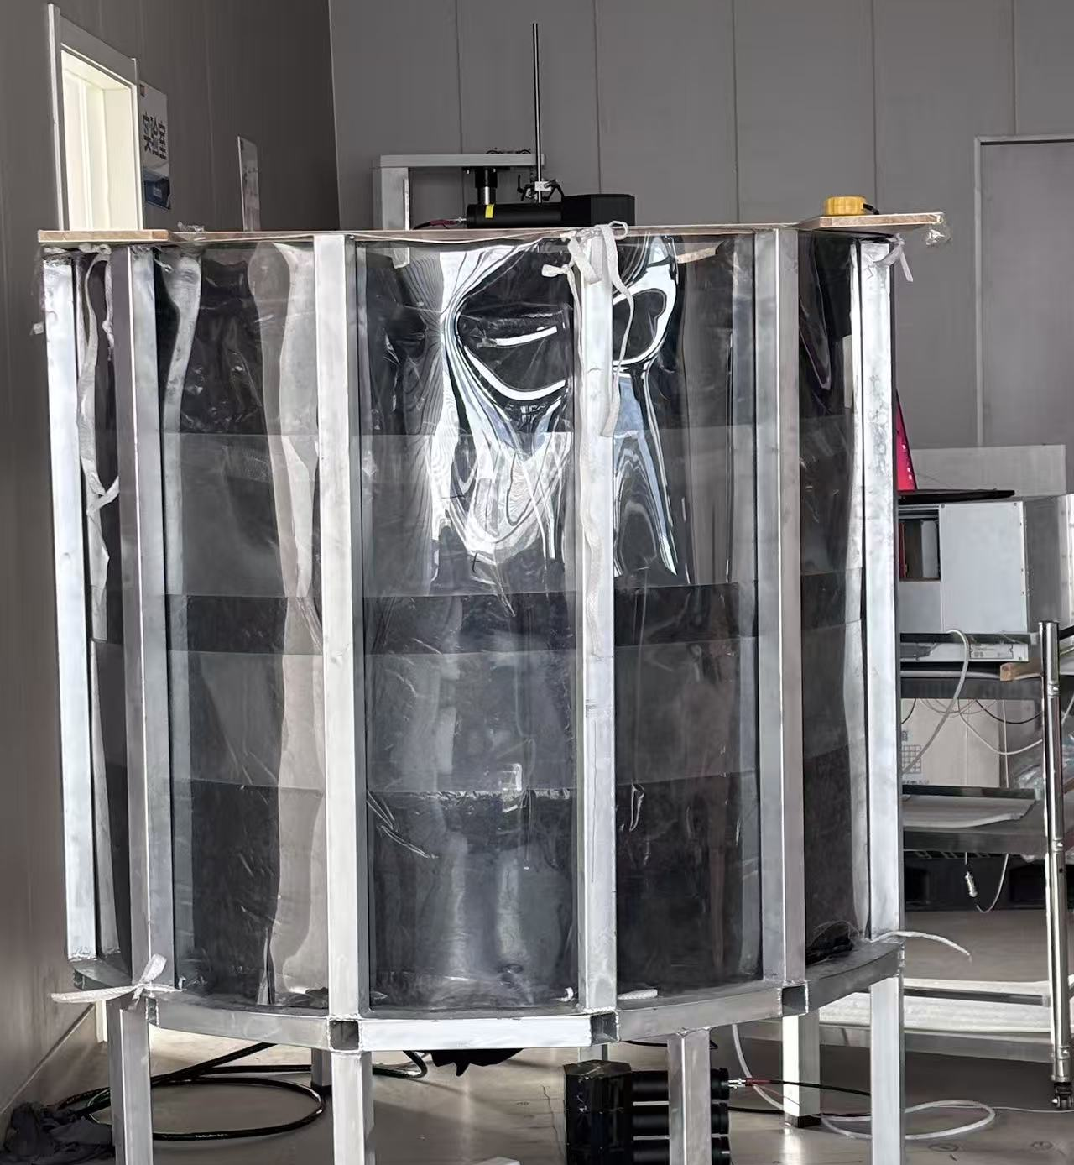

水上探测器原型样机测试
${\text{黄子奇}}^{1}$，${\text{刘佳}}^{2}$，${\text{冯存峰}}^{1}$，${\text{刘栋}}^{1}$
山东大学
中国科学院高能物理研究所
2026.8.18
山东青岛

Slide 2
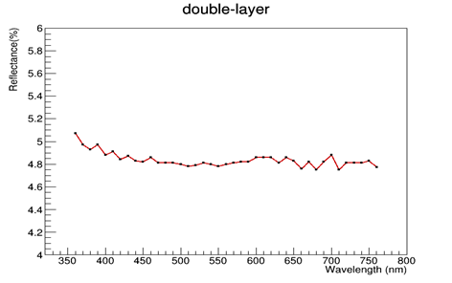
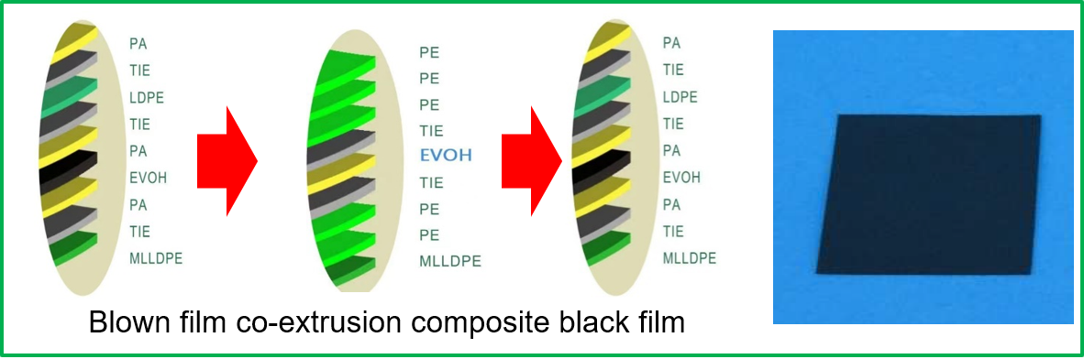
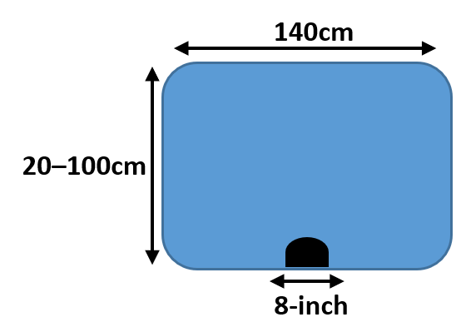
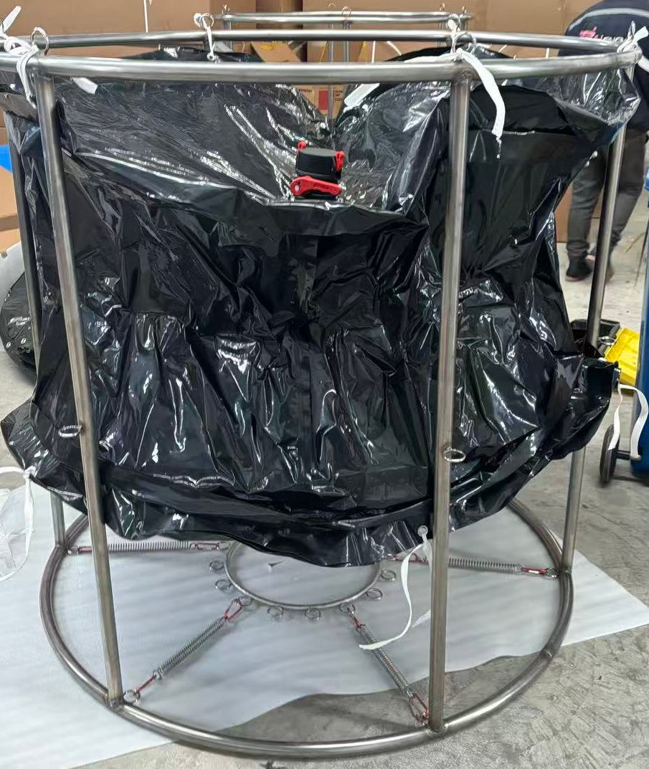
水上探测器原型样机测试
探测器设计：单PMT浅水低反射设计换取更集中、更快的时间响应
黑色内衬压低晚到光子
模拟：
原型应在光产额、探测效率和时间响应之间取折中。
01

Slide 3
水上探测器原型样机测试
模拟框架：从粒子输运到光电子计数
模拟
Geant4 11.2.2 patch 2
统计定义
强子物理：QGSP_BERT；电磁过程：standard EM option 4。
NPE
PMT 光阴极面接受的光子数
探测效率
N(NPE > 0) / N_generated
光学过程：Cherenkov、吸收、Rayleigh、Mie 与光学边界。
时间晃动
首光电子产生时间RMS
PMT 使用波长相关 QE（最大约 24.9%）与 0.60 收集效率。
水
黑膜
PMT 接口
32 点折射率与吸收长度；Mie/Rayleigh 散射
ground unified dielectric–metal；反射率 0.05
光阴极面几何形状；亚克力光窗与 EJ-550 光学硅脂；
02

Slide 4
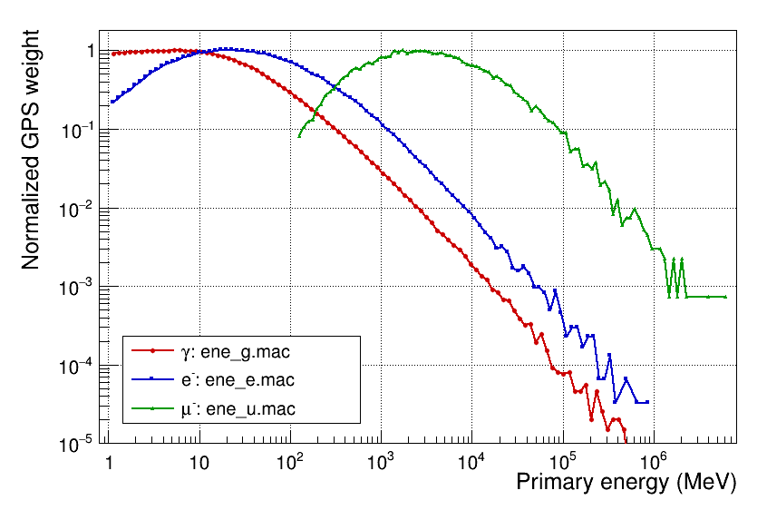
水上探测器原型样机测试
输入粒子：代表性宽能谱与统一入射面
源项设置
粒子：γ、e、μ，均使用代表性宽能谱。
入射位置：覆盖探测器整个上表面。
方位角均匀；天顶角采用 sinθ·cos⁴θ 权重。
各水深使用相同投点面积和角分布。
这些谱用于比较水深响应，不代表完整空气簇射次级粒子联合分布。
03

Slide 5
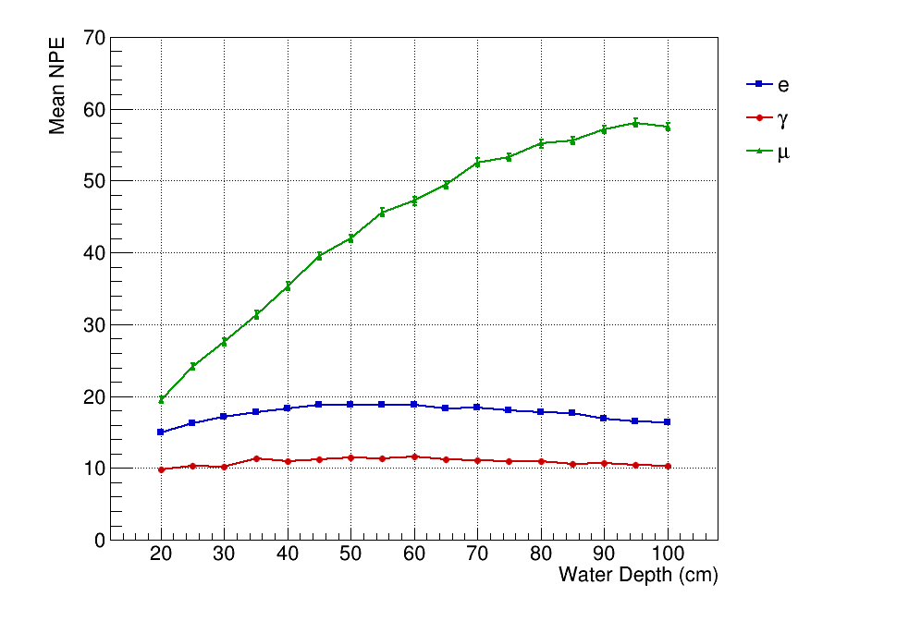
水上探测器原型样机测试
水深扫描：μ 子光产额随轨迹长度增加，电磁成分趋于平缓
μ：水深增加，水中径迹变长，NPE 持续上升。
固定直径1.4 m；
20cm-100cm，间隔5cm扫描
每水深：γ/e 各5万，μ 1万事例
e：约 50–60 cm 后趋于平缓，并缓慢下降。
γ：变化较小
图中为 0.5 ≤ NPE < 200 区间的截断均值。
04

Slide 6
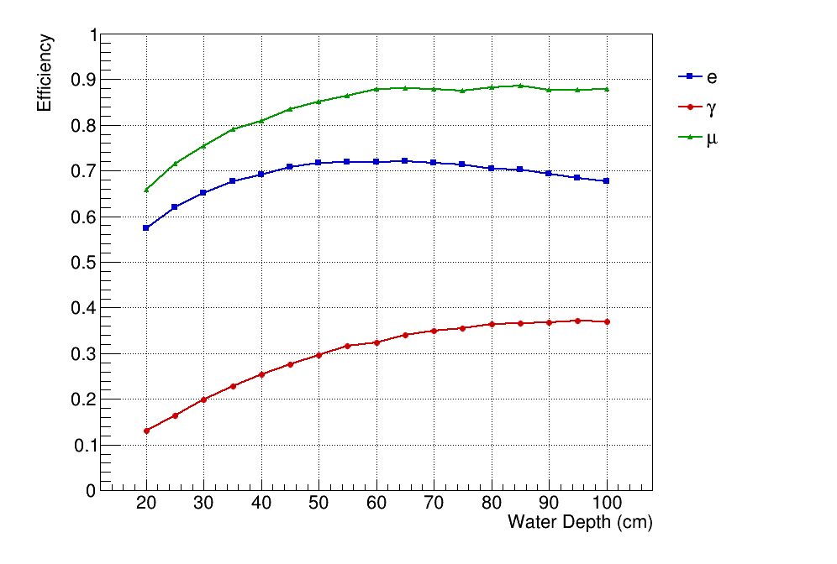
水上探测器原型样机测试
探测效率：更深的水显著提高 γ 转化概率，但收益逐渐减弱
效率定义
ε = N(NPE > 0) / N_generated
μ 与 γ 效率随水深提高。
e 效率约在 50–70 cm 后趋于平缓。
所用 γ 谱在 100 cm 时效率仍低于 40%。
05

Slide 7
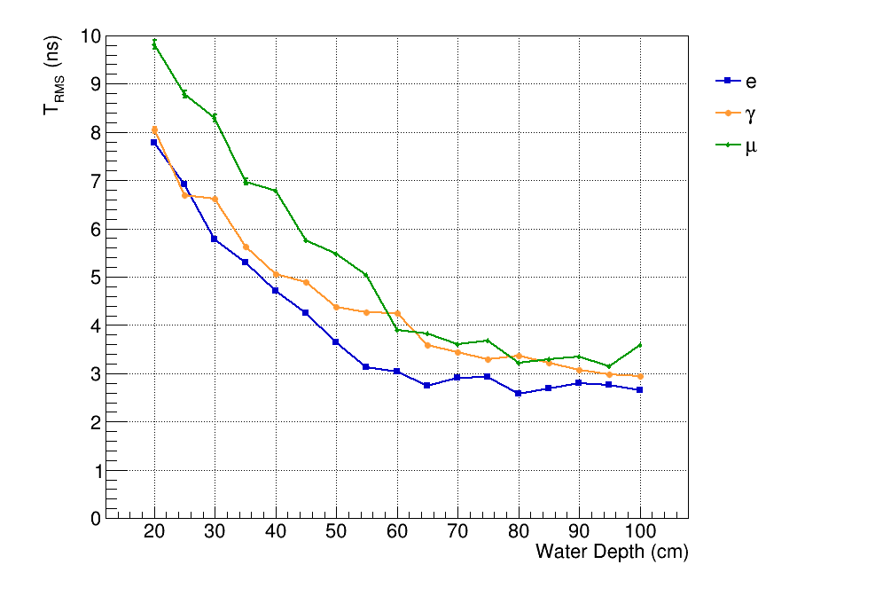
水上探测器原型样机测试
时间晃动在约 80 cm 后趋于平缓
深度选择依据
首光电子产生时间 RMS 随水深快速下降。
约 80 cm 以上变化较小。
结合 NPE 与效率，选取 80/100 cm 进行原型测试。
注意：该指标不含 PMT TTS、电子学与定时算法。
06

Slide 8
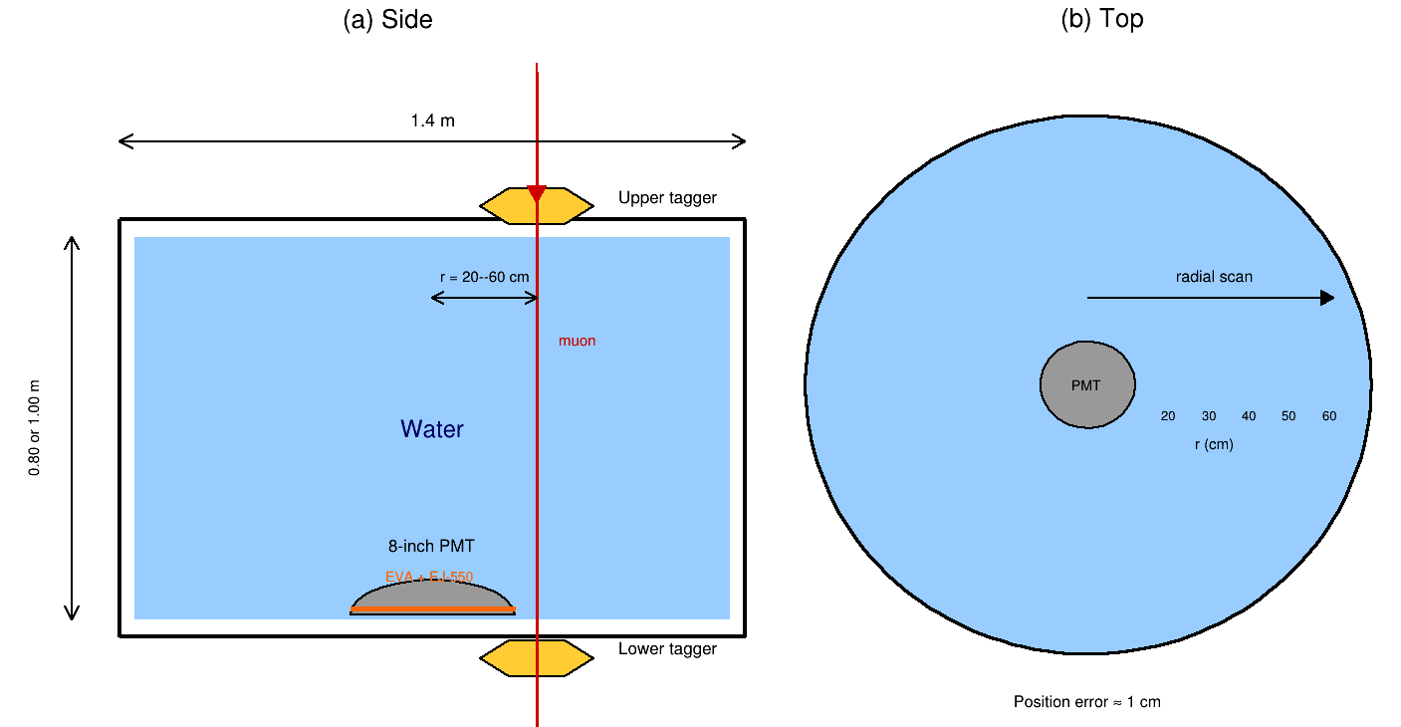
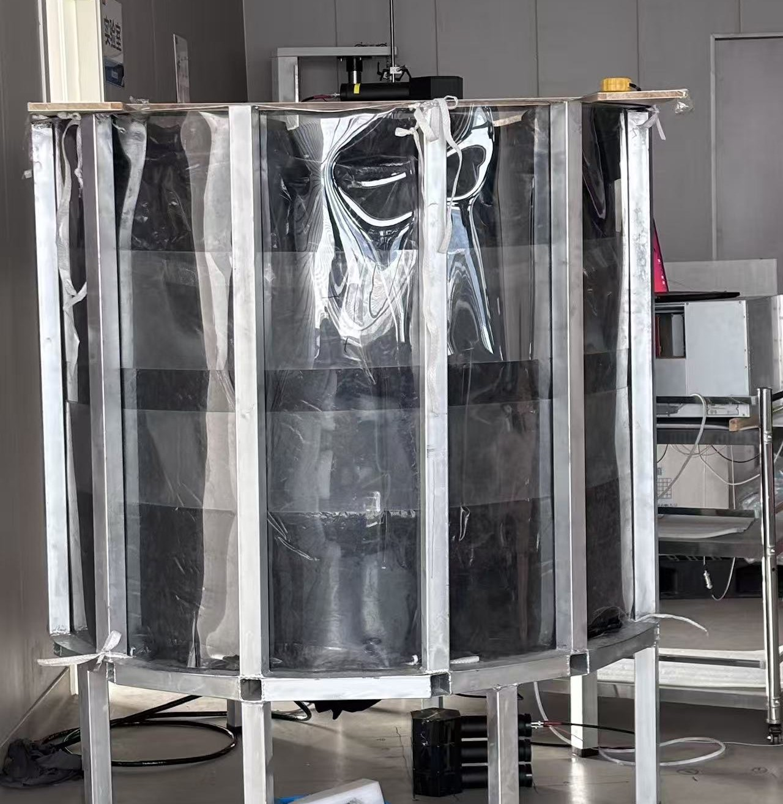
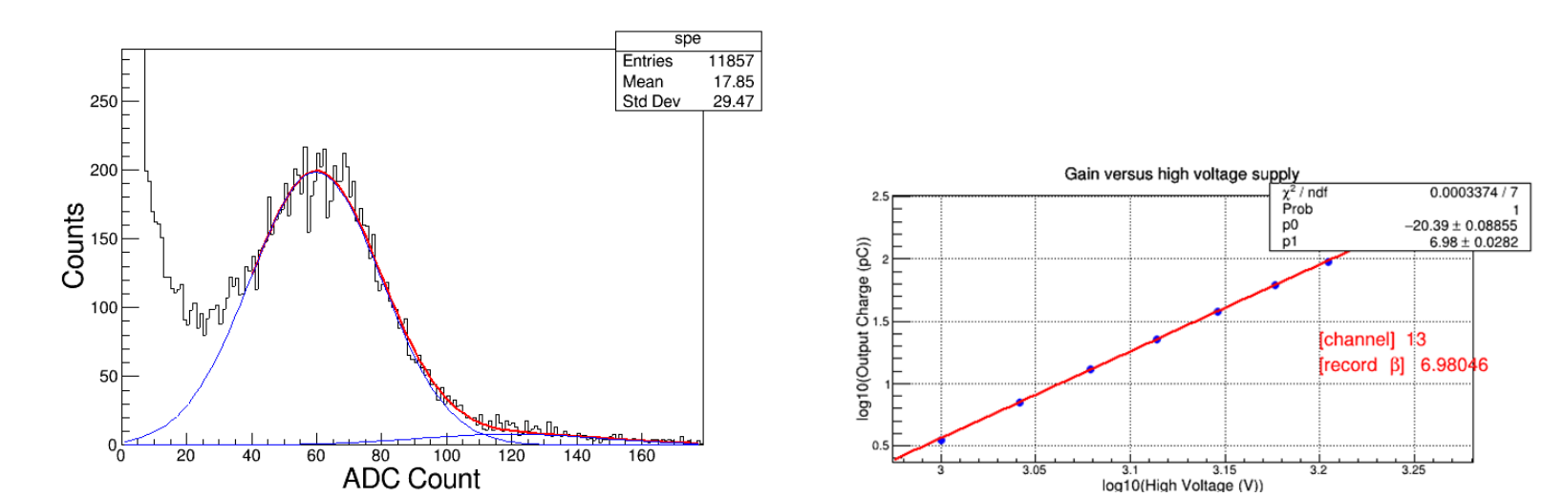


水上探测器原型样机测试
实验系统：双探头定义宇宙线 μ 子轨迹
实验
水袋：直径 1.4 m；水深 80/100 cm。
PMT：Hamamatsu R5912，3.35*${10}^{6}$@1500V
上下两个100 ${cm}^{2}$触发探头紧贴水袋表面，扫描径向位置与倾斜轨迹。
波形采样：CAEN V1743，12 bit，3.2 GS/s。
07

Slide 9
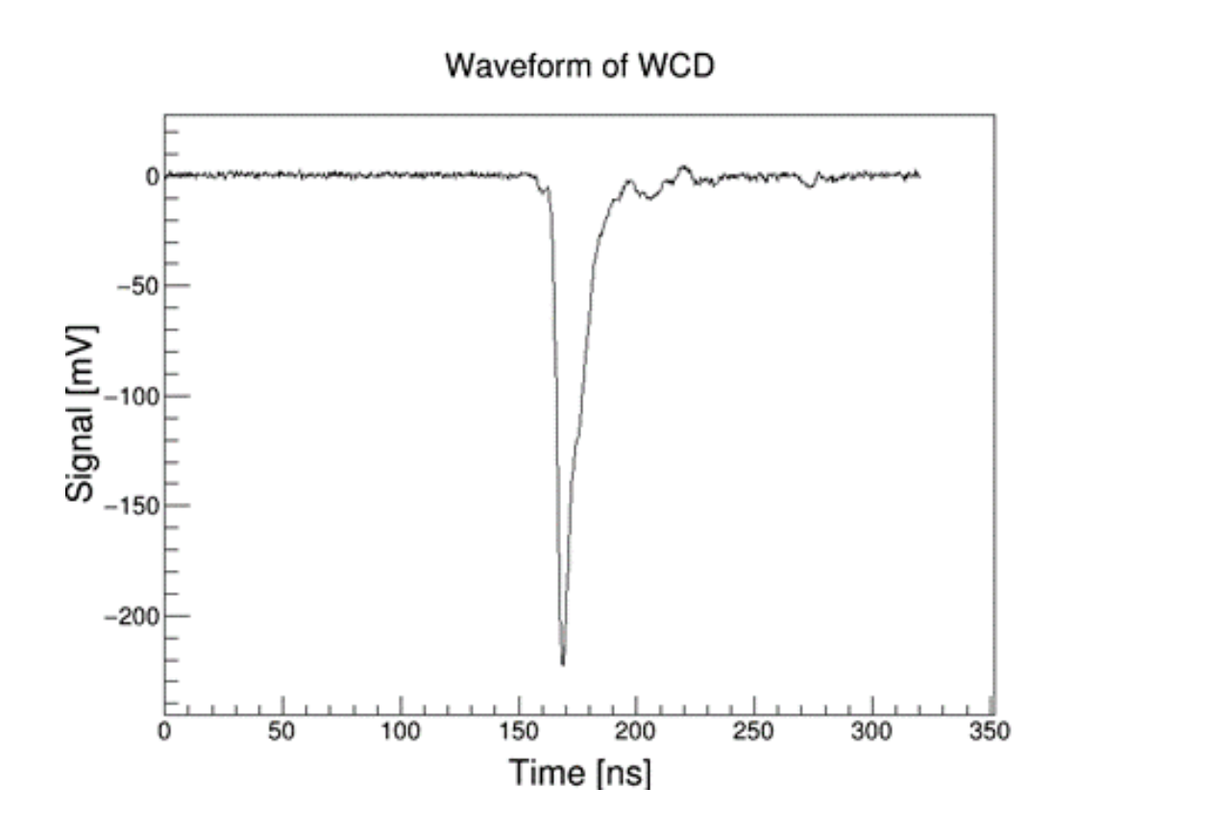
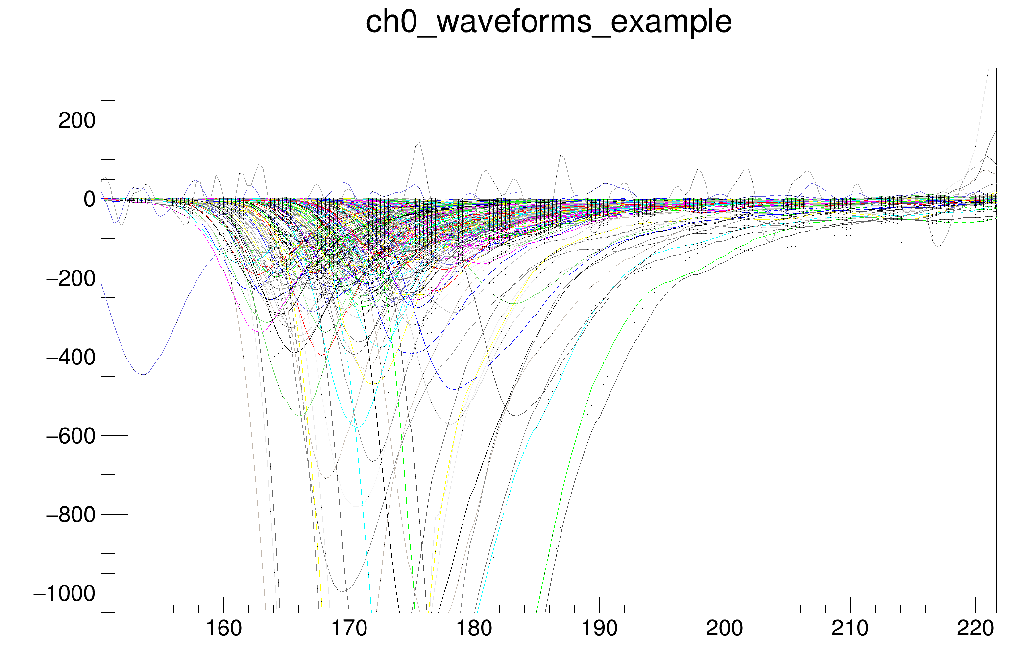
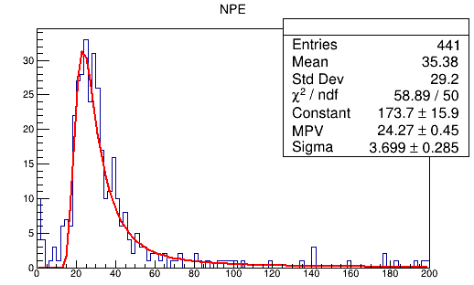
水上探测器原型样机测试
NPE 计算示例： Landau 拟合的 MPV
实验分析
NPE 分布
图示样本：NPE MPV = 24.27 p.e. ± 0.45 p.e. Sigma/MPV: 3.699/24.27= 0.152
各位置均采用同一拟合流程；径向比较使用 MPV，而不是分布算术均值。
08

Slide 10
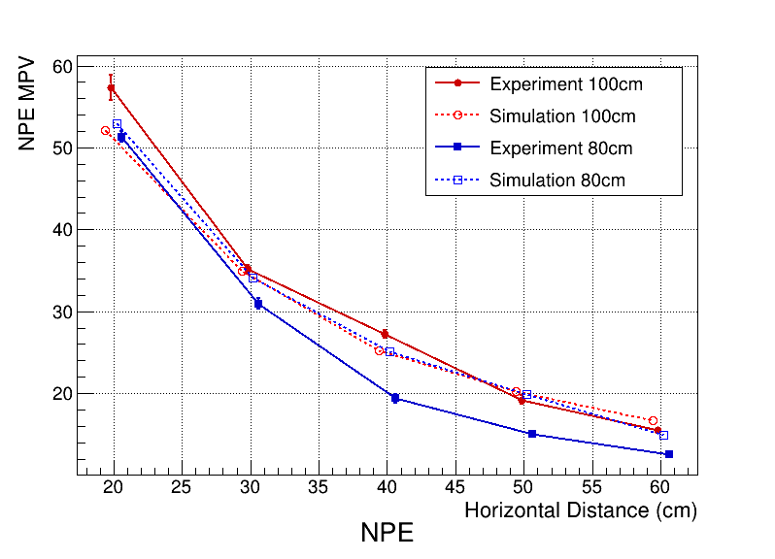
水上探测器原型样机测试
垂直 μ 子：数据与模拟呈现一致的径向下降趋势
实验
0 20 30 40 50 60 (cm)
100cm 水深
~57 p.e.
距中心 20 cm 的实验 MPV
>10 p.e.
距中心约 60 cm 仍可收集
探测效率：98% -> 57%
80 与 100 cm 数据均随径向距离下降；模拟重现了主要空间趋势。
09

Slide 11
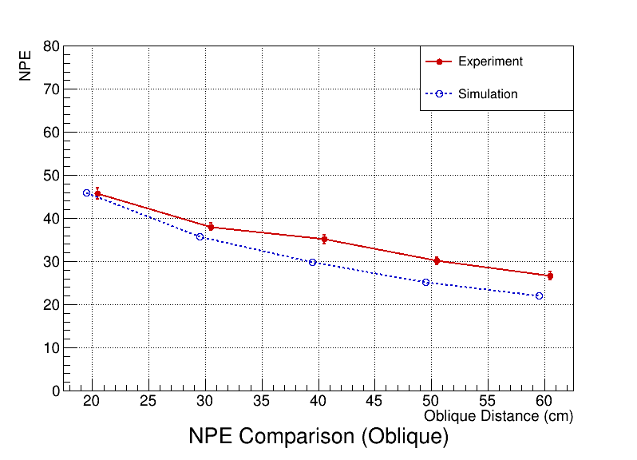
水上探测器原型样机测试
斜入射 μ 子：位移增大时 NPE 下降，模拟给出相同趋势
实验 × 模拟
0 20 30 40 50 60 (cm)
测试方式
水深固定为 100 cm。
上 tagger 固定，下 tagger 水平移动。
水平位移从 20 cm 扫描至 60 cm。
实验值高于模拟，但下降趋势一致。
10

Slide 12
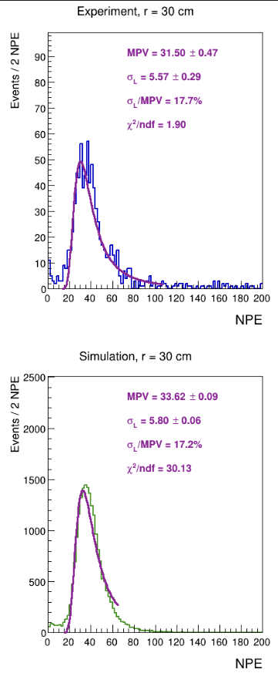
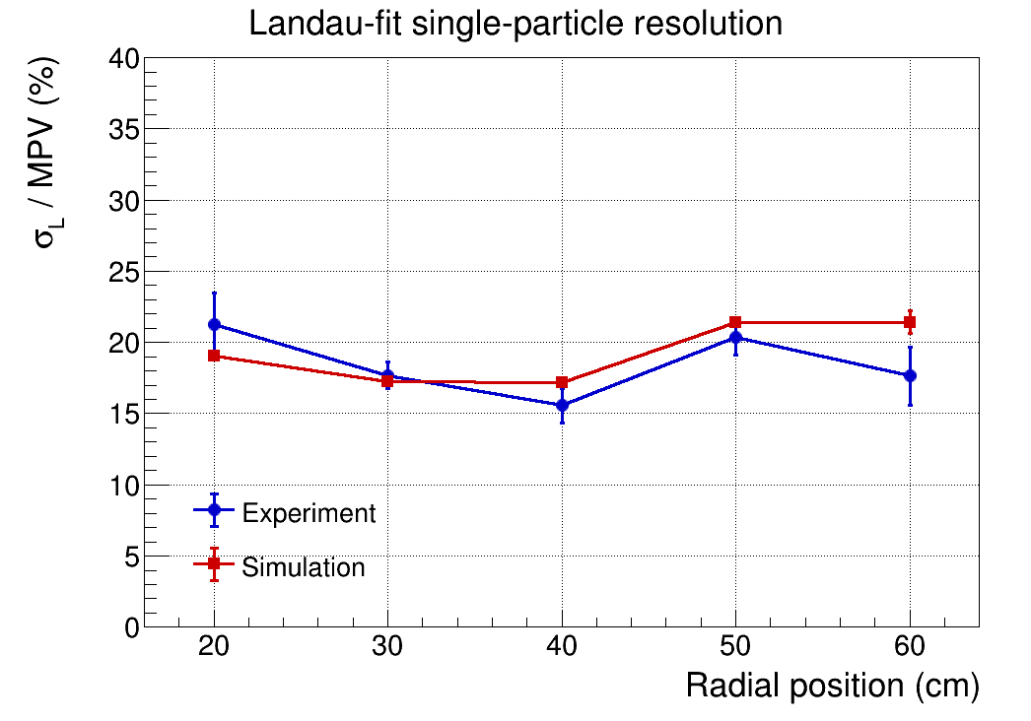
水上探测器原型样机测试
单粒子分辨
水平距离30cm处为例，σ/MPV值
11

Slide 13
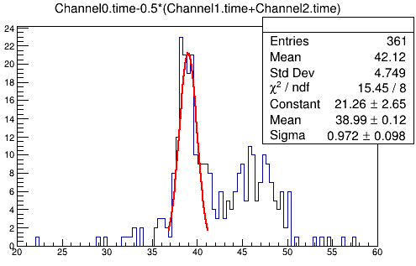
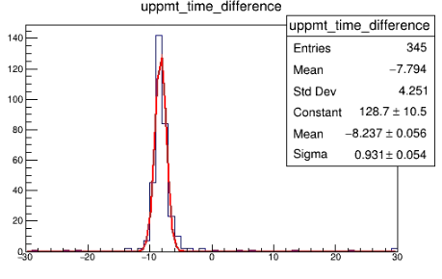
水上探测器原型样机测试
时间分辨：扣除探头时间晃动后评价探测器响应
时间测量
Δt = t_SD − 0.5*（t_top + t_bottom)
σ_tagger ≈ σ_(top−bottom) / √2
σ_SD = √(σ_Δt² − σ_tagger²)
左图示例的高斯宽度为 0.972 ± 0.098 ns；最终结果采用扣除触发探头贡献后的结果。
12

Slide 14
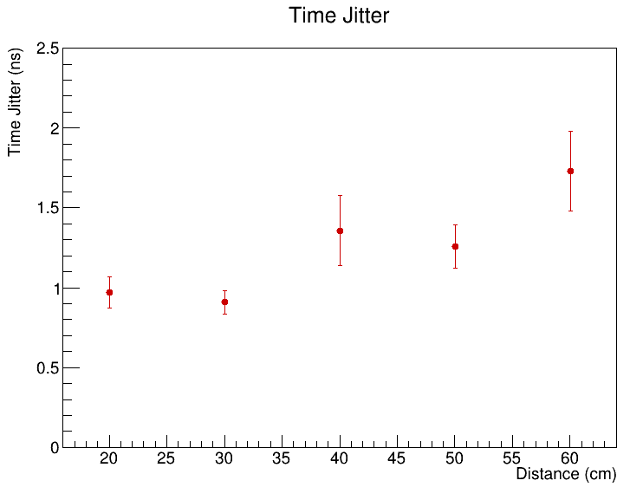
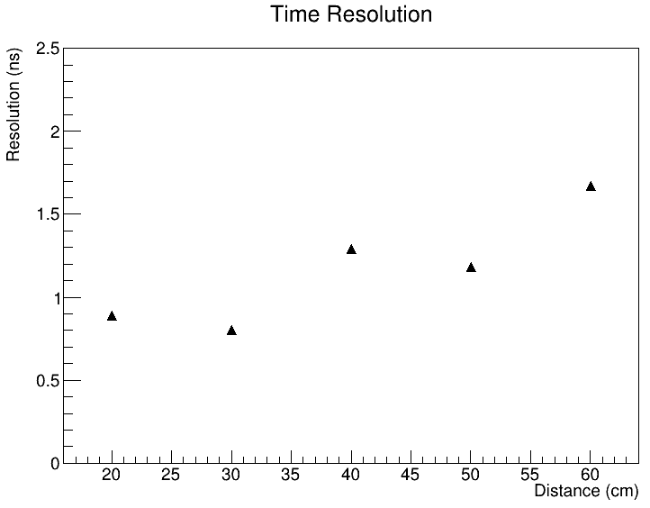
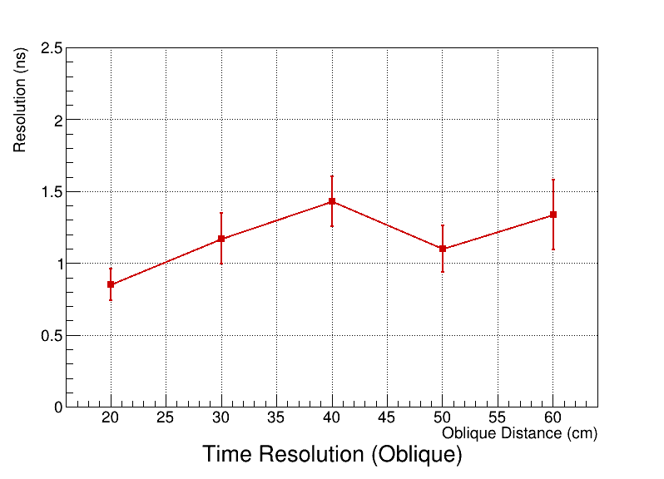
水上探测器原型样机测试
校正后的时间展宽在已测垂直与斜入射轨迹中均低于 2 ns
垂直径向扫描（100cm）
斜入射位移扫描
单峰拟合时间分辨 < 2 ns
13

Slide 15
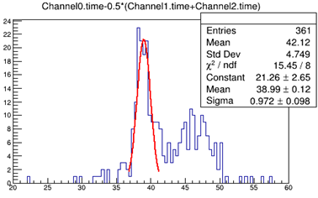
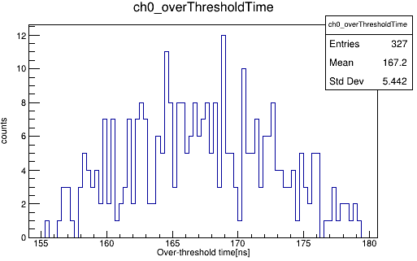
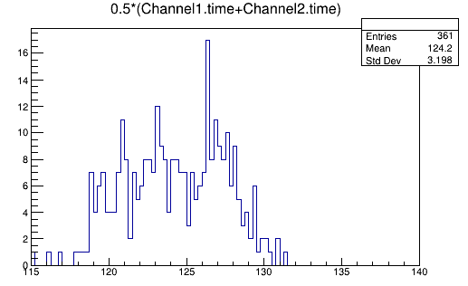
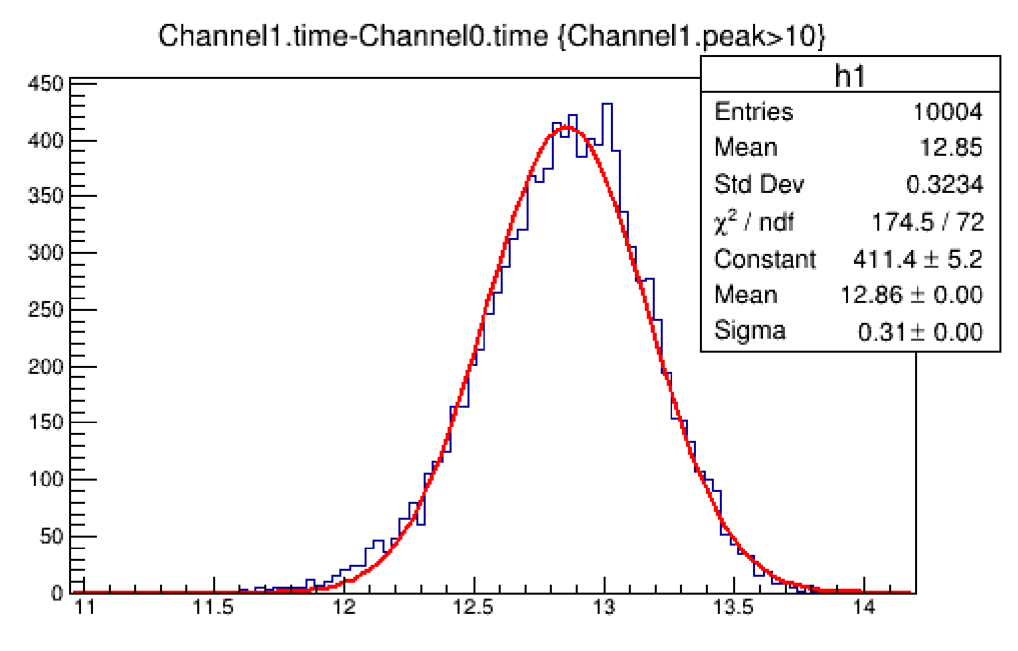
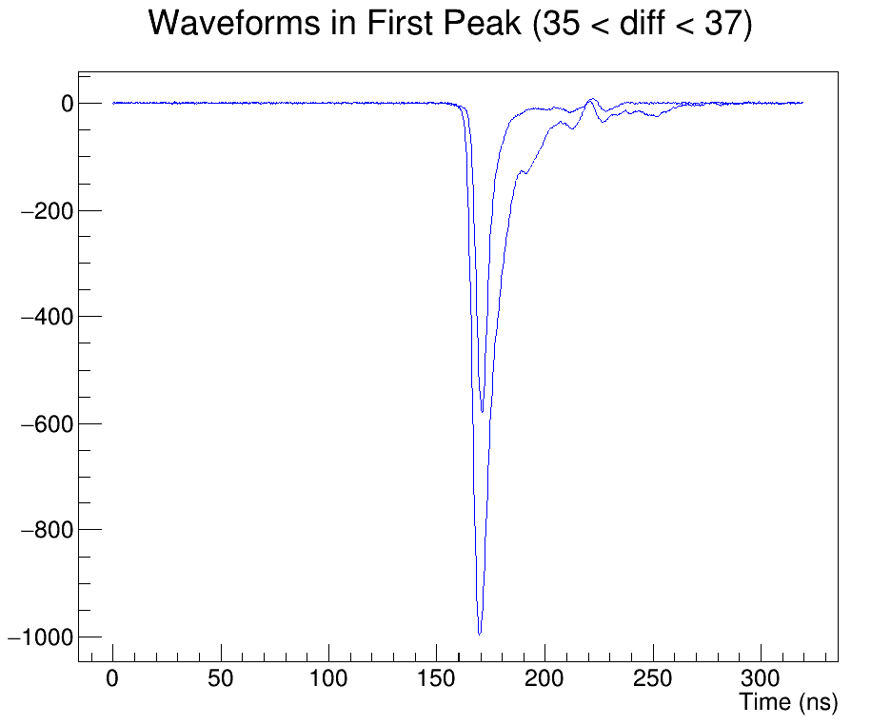
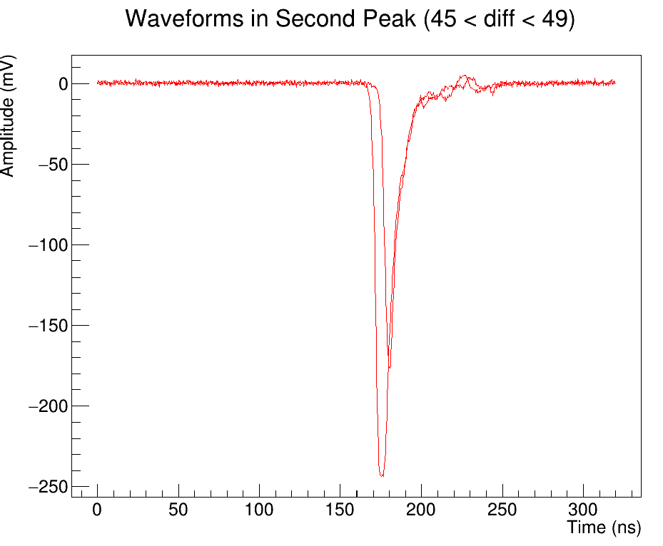
水上探测器原型样机测试
波形验证：时间差较晚峰来自 PMT 过阈延后
双峰分析
已排除原因：
波形分布可能存在双峰：
不存在，基本都是单峰事例
时间游走: 恒比定时没有抵消
时间差分布 PMT过阈时间 探头平均过阈时间
反射影响：
两峰时间间隔约8ns，对应约2m路径。探测器高0.8/1m，反射率5%。
PMT：PMT在led测试时未发现双峰
Led测试pmt 时间差的第一个峰对应的波形示例 第二个峰对应的波形示例
14

Slide 16
水上探测器原型样机测试
总结
单PMT浅水低反射设计得到更集中、更快的时间响应
80–100 cm
光产额与1/R趋势一致
时间分辨< 2 ns
模拟确定的原型测试水深区间
光产额的空间响应趋势
已测垂直与斜入射轨迹的校正时间展宽
15

Slide 17
水上探测器原型样机测试
BACKUP

Slide 18
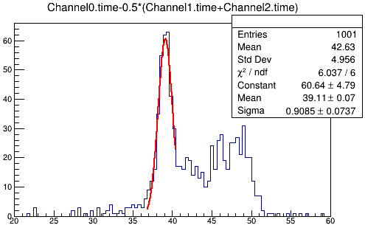
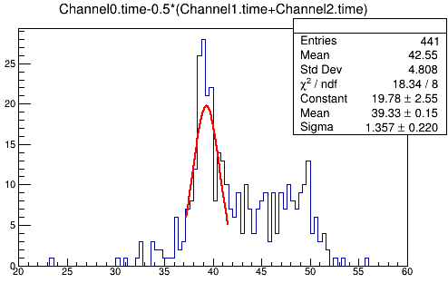
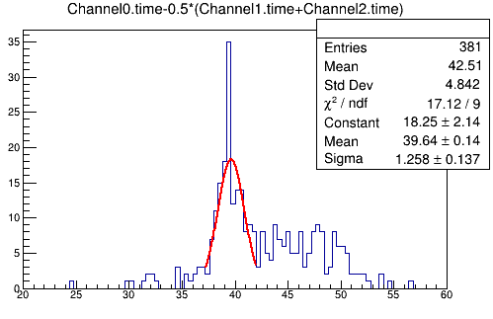
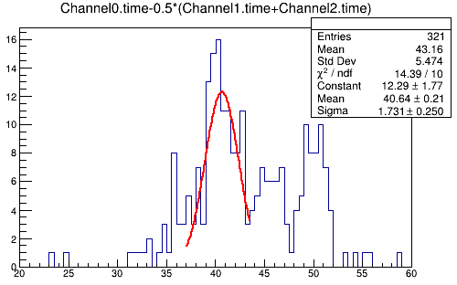
水上探测器原型样机测试
时间差分布
15

Slide 19
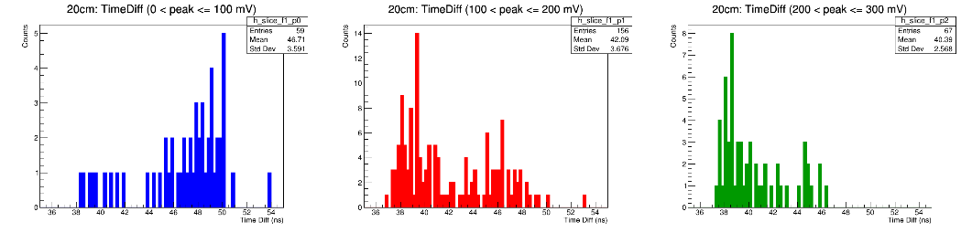
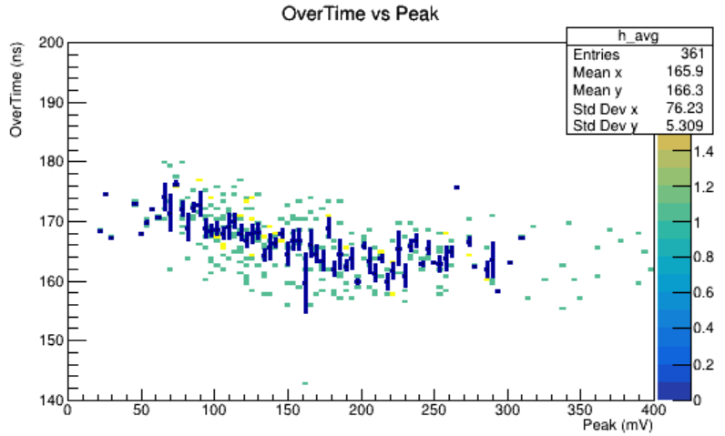
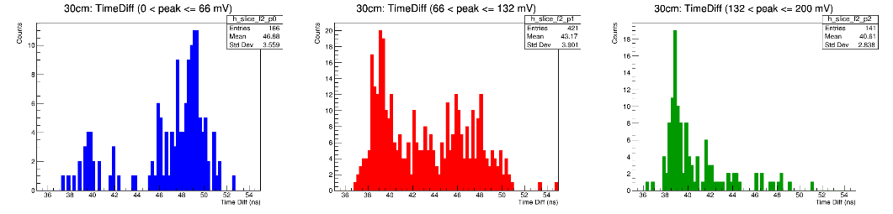
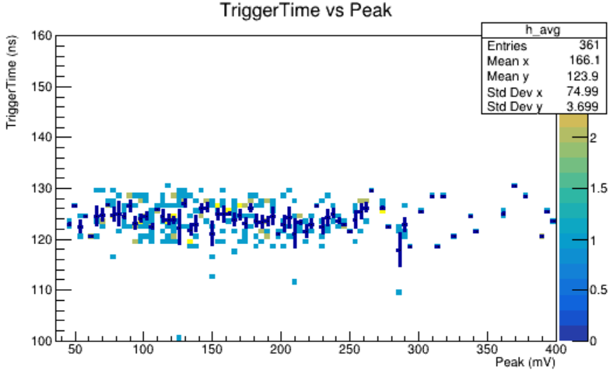
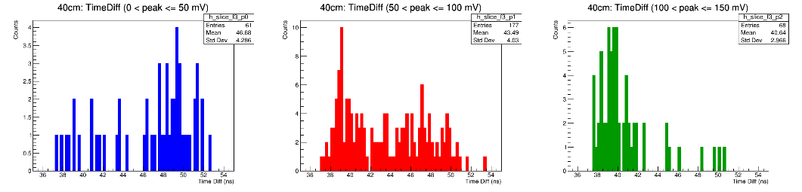
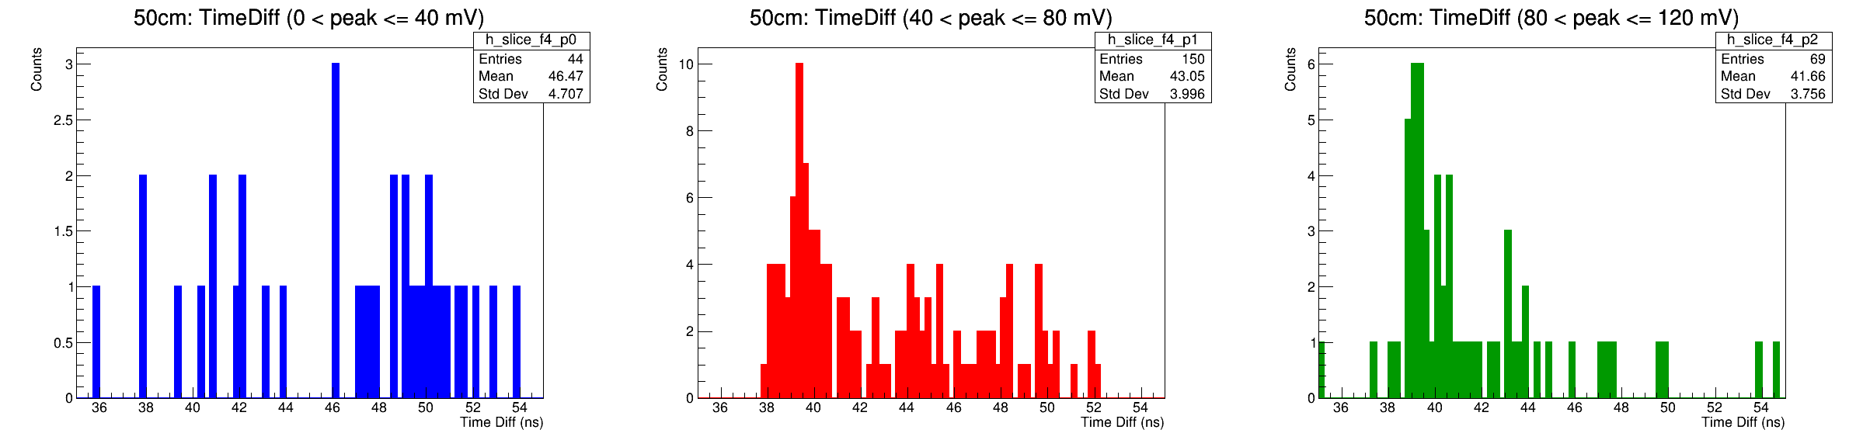
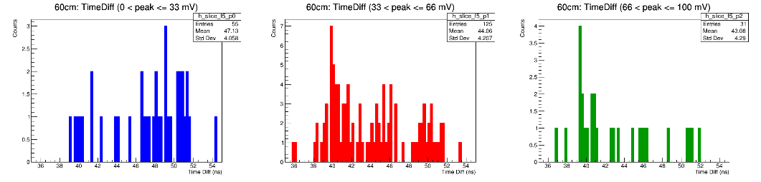
水上探测器原型样机测试
时间差分布按信号峰值大小
20cm
30cm
40cm
50cm
60cm
上图：PMT过阈时间
下图：触发时间
可以看到对于大信号，PMT的平均过阈时间显著提前，而触发时间则几乎不变
16
Notes:
【建议时长】1:10
【本页讲稿】
把各径向位置的事例按PMT峰值分组，可以看到小信号更倾向贡献约49纳秒的晚峰，大信号更倾向贡献约39纳秒的早峰，中间幅值同时包含两类。进一步比较绝对过阈时间，随着信号增大，PMT平均过阈时间明显提前，而tagger触发时间基本不变。这说明残差结构主要来自PMT侧，并提示仍存在与幅值或波形形态相关的效应。虽然恒比定时可以减弱传统time walk，但如果脉冲包含多个光子群、上升沿形状变化或噪声，仍可能保留幅值相关偏移。汇报时把这一页定位为‘待解决的系统学线索’，而不是已经完成的物理解释。
【过渡】
最后把已经建立的结论、适用范围和下一步工作放在一起。
【答疑提示】
建议下一步：统一波形质量选择；按幅值和形状建立时间校正；用LED/激光分离PMT TTS与电子学；在模拟中卷积完整读出响应。

Slide 20
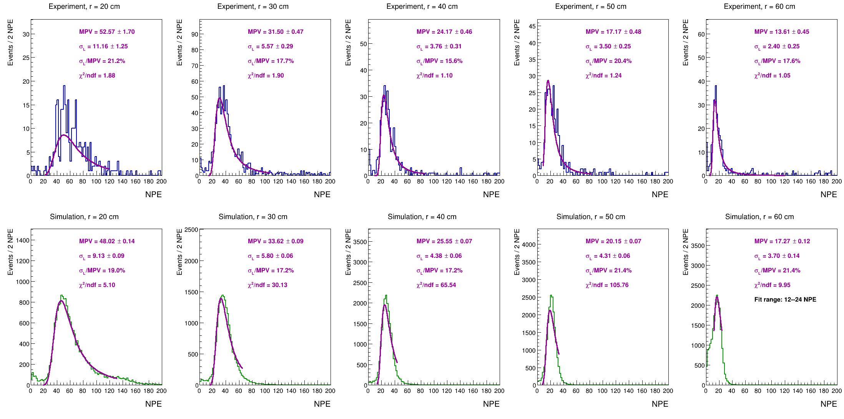
水上探测器原型样机测试
NPE朗道拟合
总结
12

Slide 21
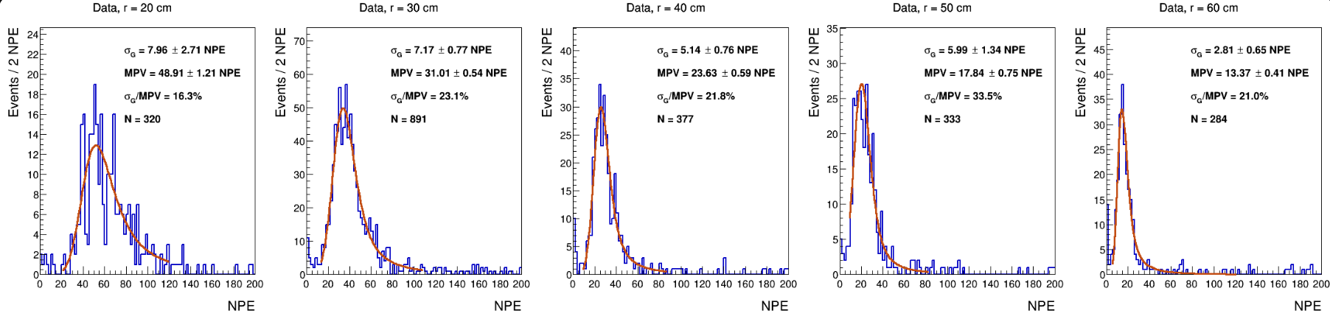
水上探测器原型样机测试
单粒子分辨（l-g）
05

Slide 22
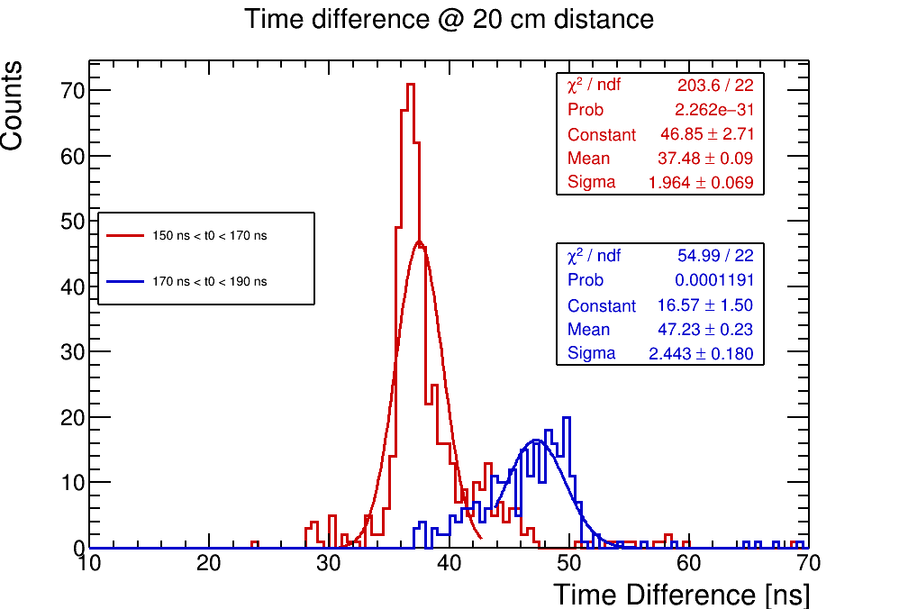
水上探测器原型样机测试
双峰溯源：两类 PMT 过阈时段对应两个时间分量
双峰分析
关键观察
主峰约 37.5 ns，晚峰约 47.2 ns。
按 PMT 过阈时间 t₀ 分组后，两类事例明显分离。
上下 tagger 时间差保持单峰，触发参考不是双峰来源。
双峰首先表现为 PMT 信号到时结构的两类事例。
结论：双峰与 PMT 侧的延迟过阈相关。
10

